Slide 1
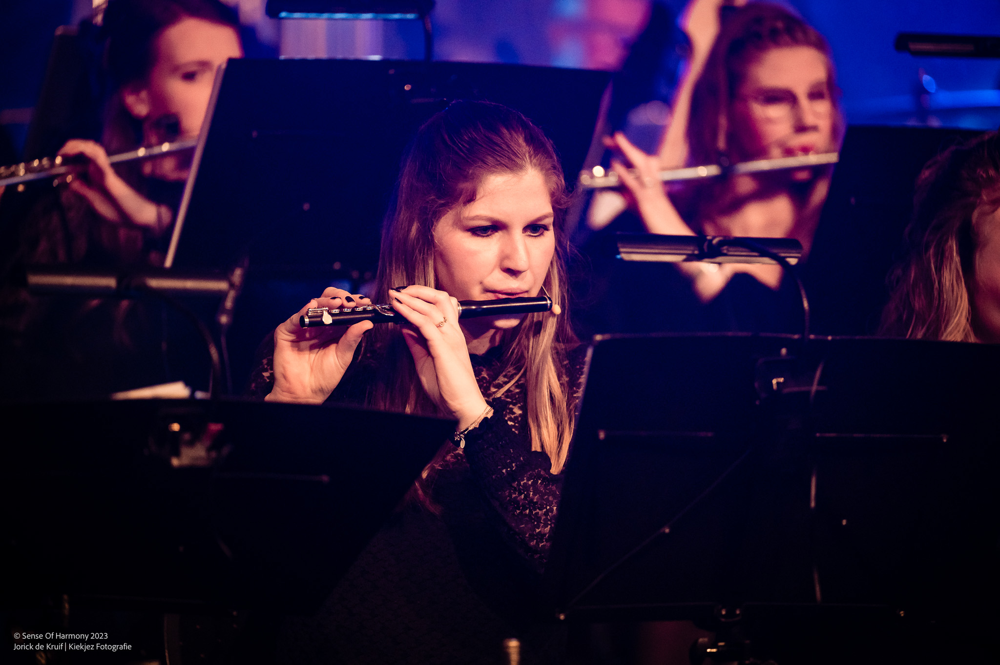
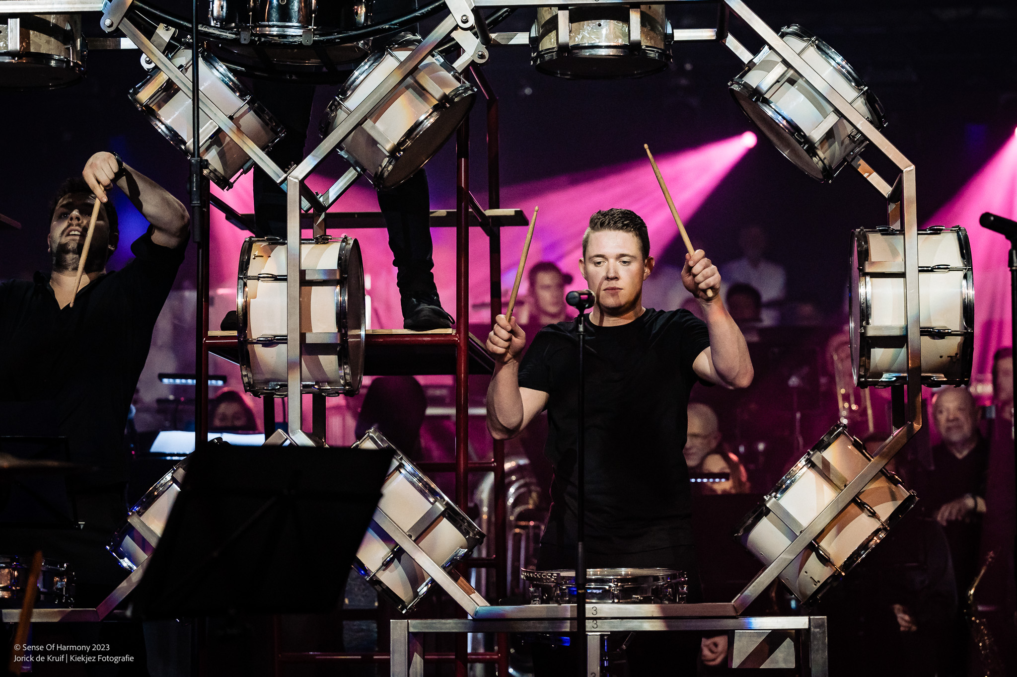
Muziekopleiding bij Harmonie EMM

Slide 2

Opleiding EMM
Min. 20 minuten per week les van een vakdocent
Inclusief alle lesmaterialen en bruikleeninstrument
38 lesweken per jaar
Na ± ½ - 1 jaar instroom in opleidingsorkest om het samenspel te oefenen
Dit is voor de blazers een samenwerkingsverband met Harmonie St. Cecilia uit Volkel, wekelijks op donderdagavond van 18.15 tot 19.15 uur in het Muziekhuis te Volkel
Voor de jeugdslagwerkgroep is er een samenwerking met Fanfare Echo der Peel, wekelijks op donderdagavond in de Horst te Venhorst.
Na 2 á 3 jaar A-diploma mogelijk bij voldoende oefenen!
In principe gaan alle leerlingen minimaal door naar B-diploma (Dit is het vereiste instroomniveau voor zowel het harmonieorkest als de slagwerkgroep)

Slide 3

Lestijden en docenten
Op woensdag of donderdagmiddag/avond slagwerk Koen Pouwels
Op zaterdagochtend/middag klarinetten Christa de Haan
Overige instrumenten via Kunstlokaal Gemert
De lessen worden bij voorkeur in de Basement gegeven
Examens worden volgens de landelijke normen afgenomen

Slide 4
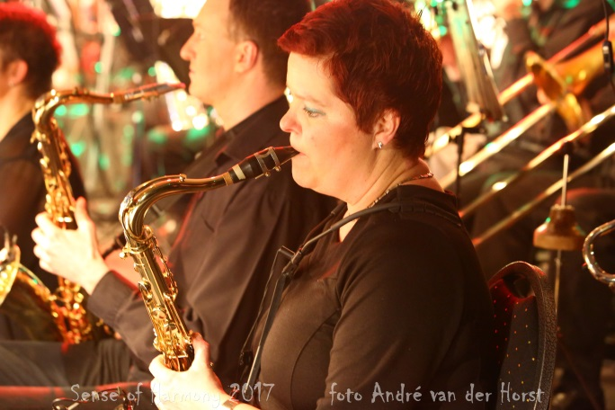
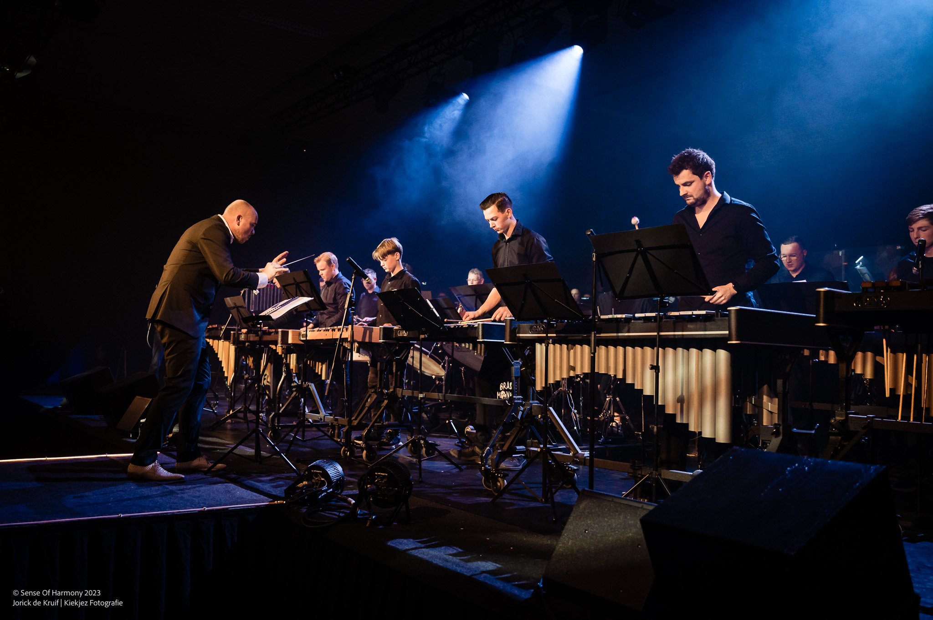
“Rechten”
Wekelijkse les, gegeven door vakdocent
Muziekinstrument in bruikleen
Onderhoud instrument wordt door de vereniging betaald
Bladmuziek
Deelname aan leerlingenorkest op donderdagavond
Uitnodiging verenigingsactiviteiten

Slide 5
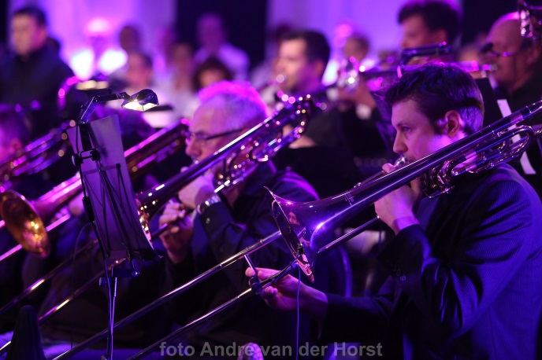
“Plichten”
Voor de leerlingen in opleiding, aanwezig zijn op de wekelijkse lessen
Voor de ‘gevorderde’ leerlingen, die nog geen A-diploma hebben, aanwezig zijn op de repetitieavond van het leerlingenorkest
Leden in opleiding voor het B-diploma, stromen na overleg met de dirigent in bij het harmonieorkest of de slagwerkgroep en zijn dan wekelijks aanwezig
Aanwezig zijn tijdens uitvoeringen
Goed gebruik en onderhoud van het bruikleeninstrument
Vooral heel veel plezier hebben met het maken van muziek!

Slide 6
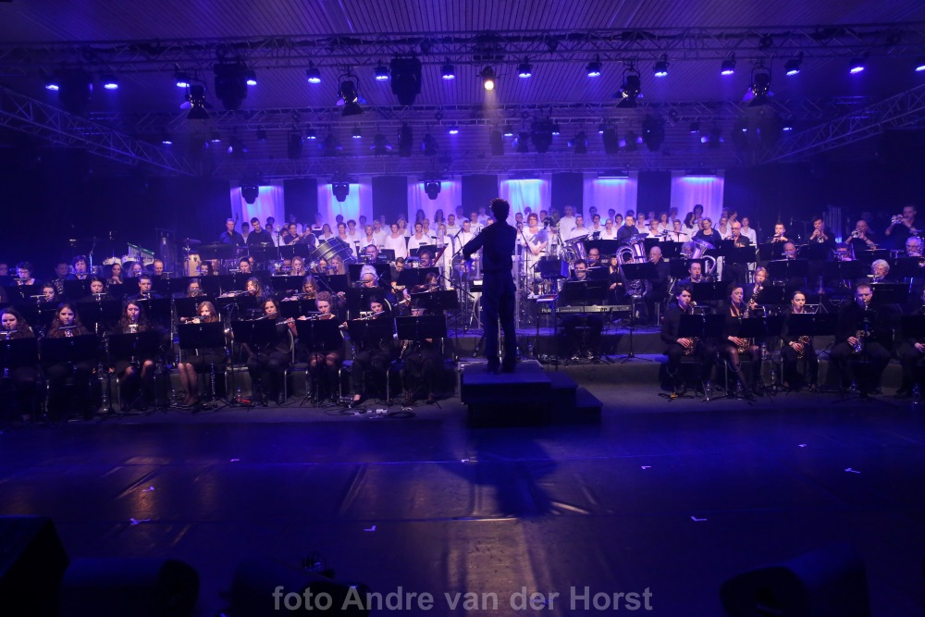
Kosten voor EMM-leden
Ieder lid van de vereniging betaalt contributie
Leden die een opleiding volgen bij EMM betalen contributie en lesgeld
Contributie
Leden € 35,- per kwartaal
Lesgeld opleiding
Diploma A t/m D
Tot 18 jaar € 455 per jaar
(na aftrek subsidiebedrag gemeente Boekel)
Vanaf 18 jaar € 683 per jaar
(na aftrek bijdrage EMM)
Er vindt een jaarlijkse indexering plaats van 2% op de lesgelden.

Slide 7
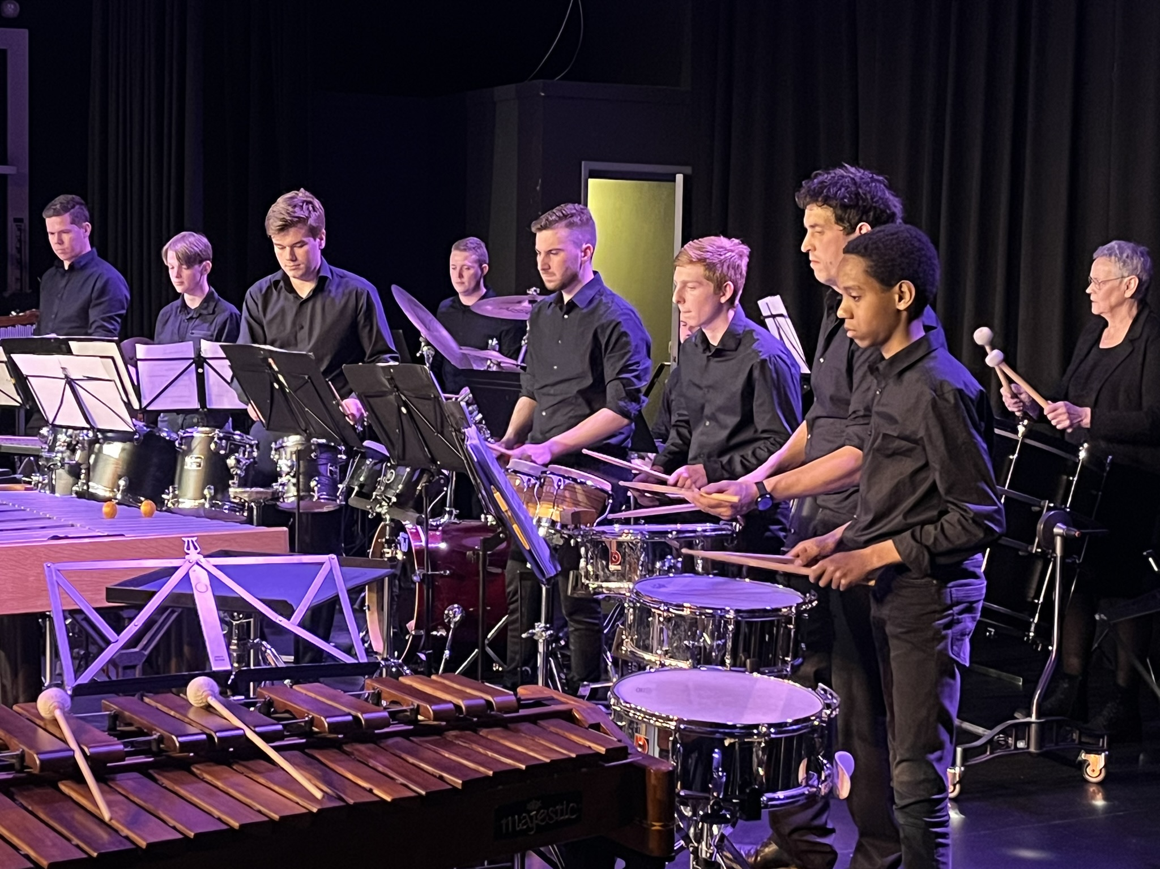
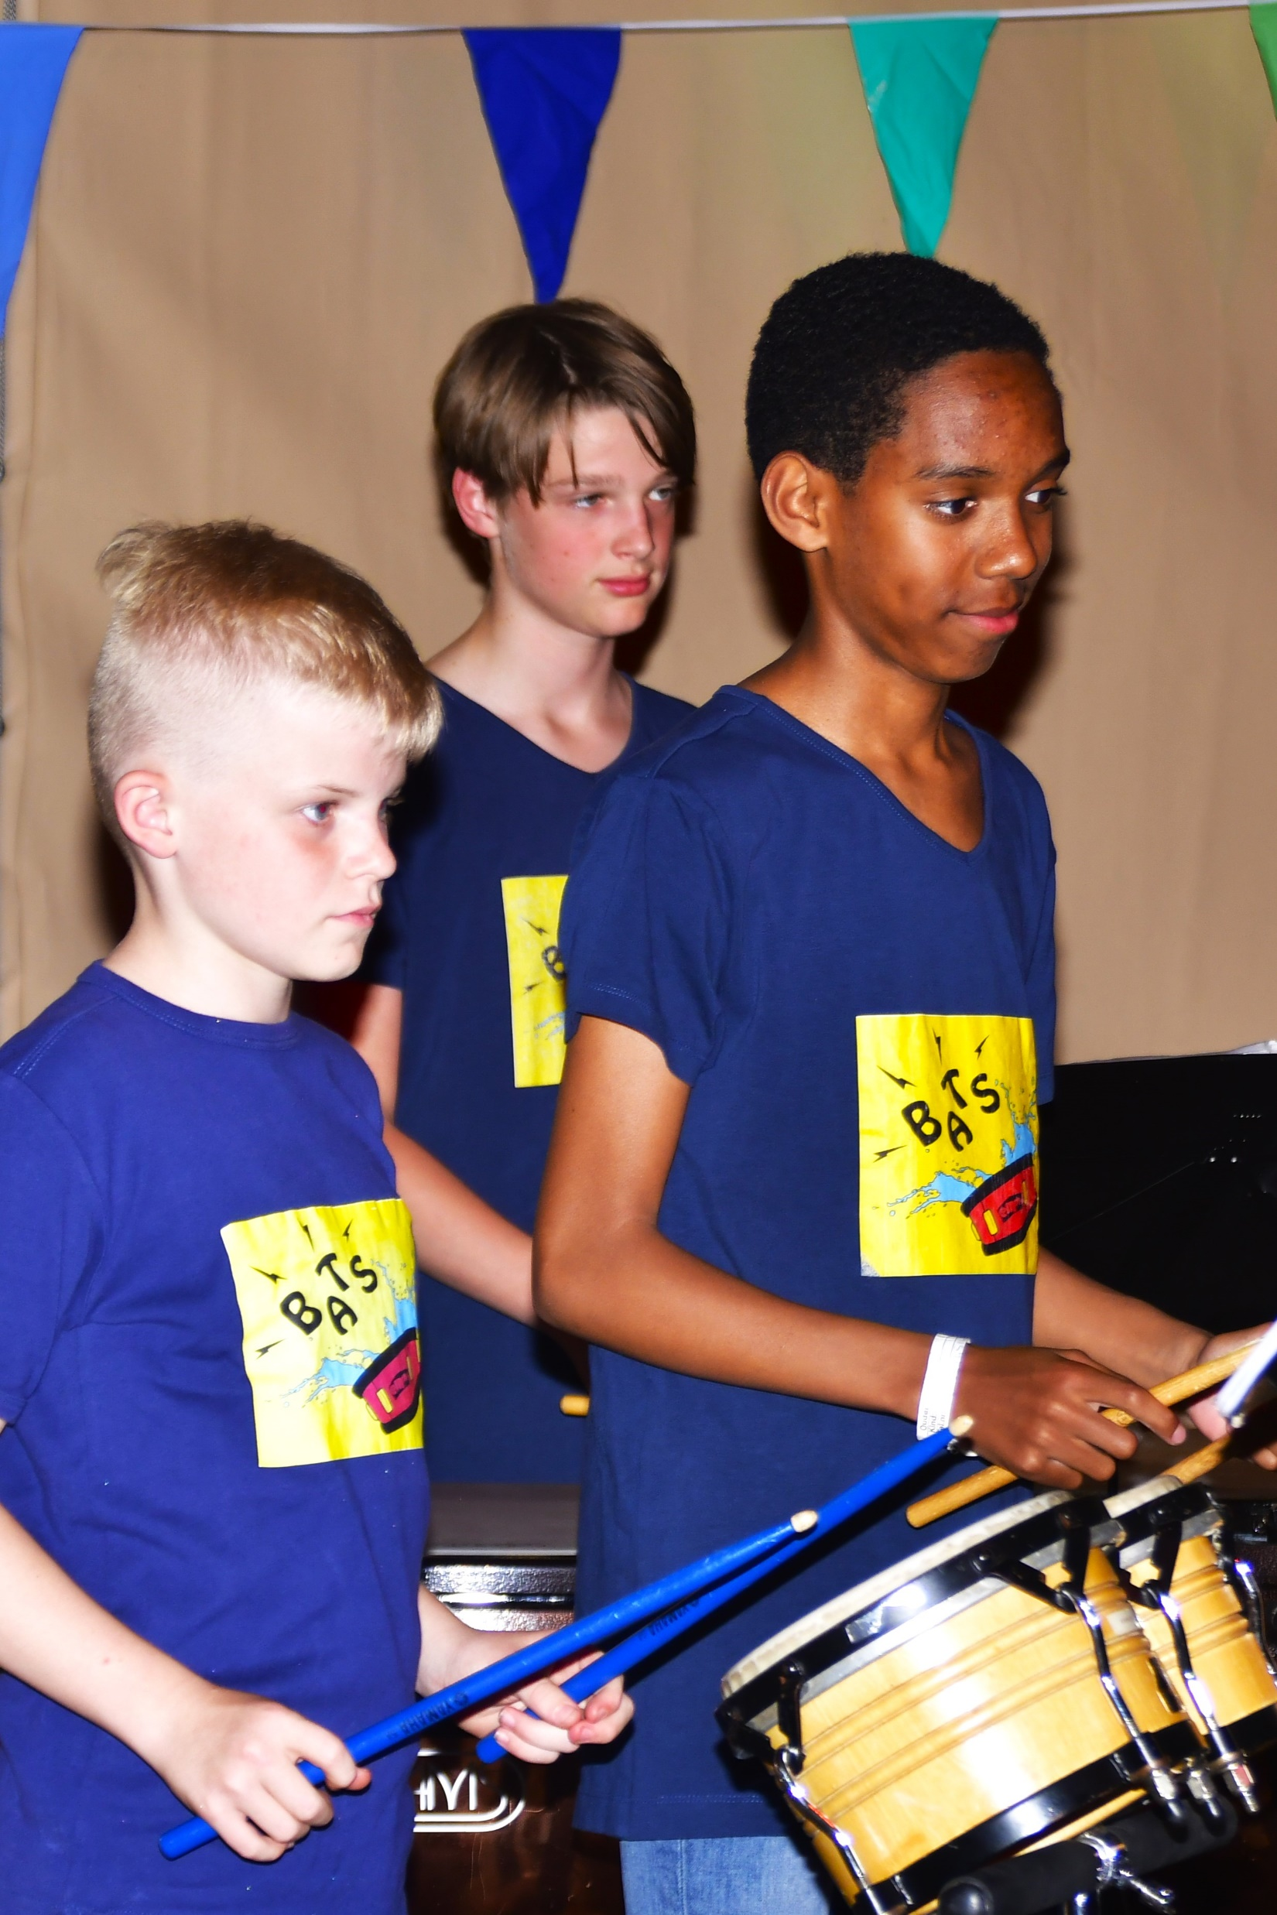
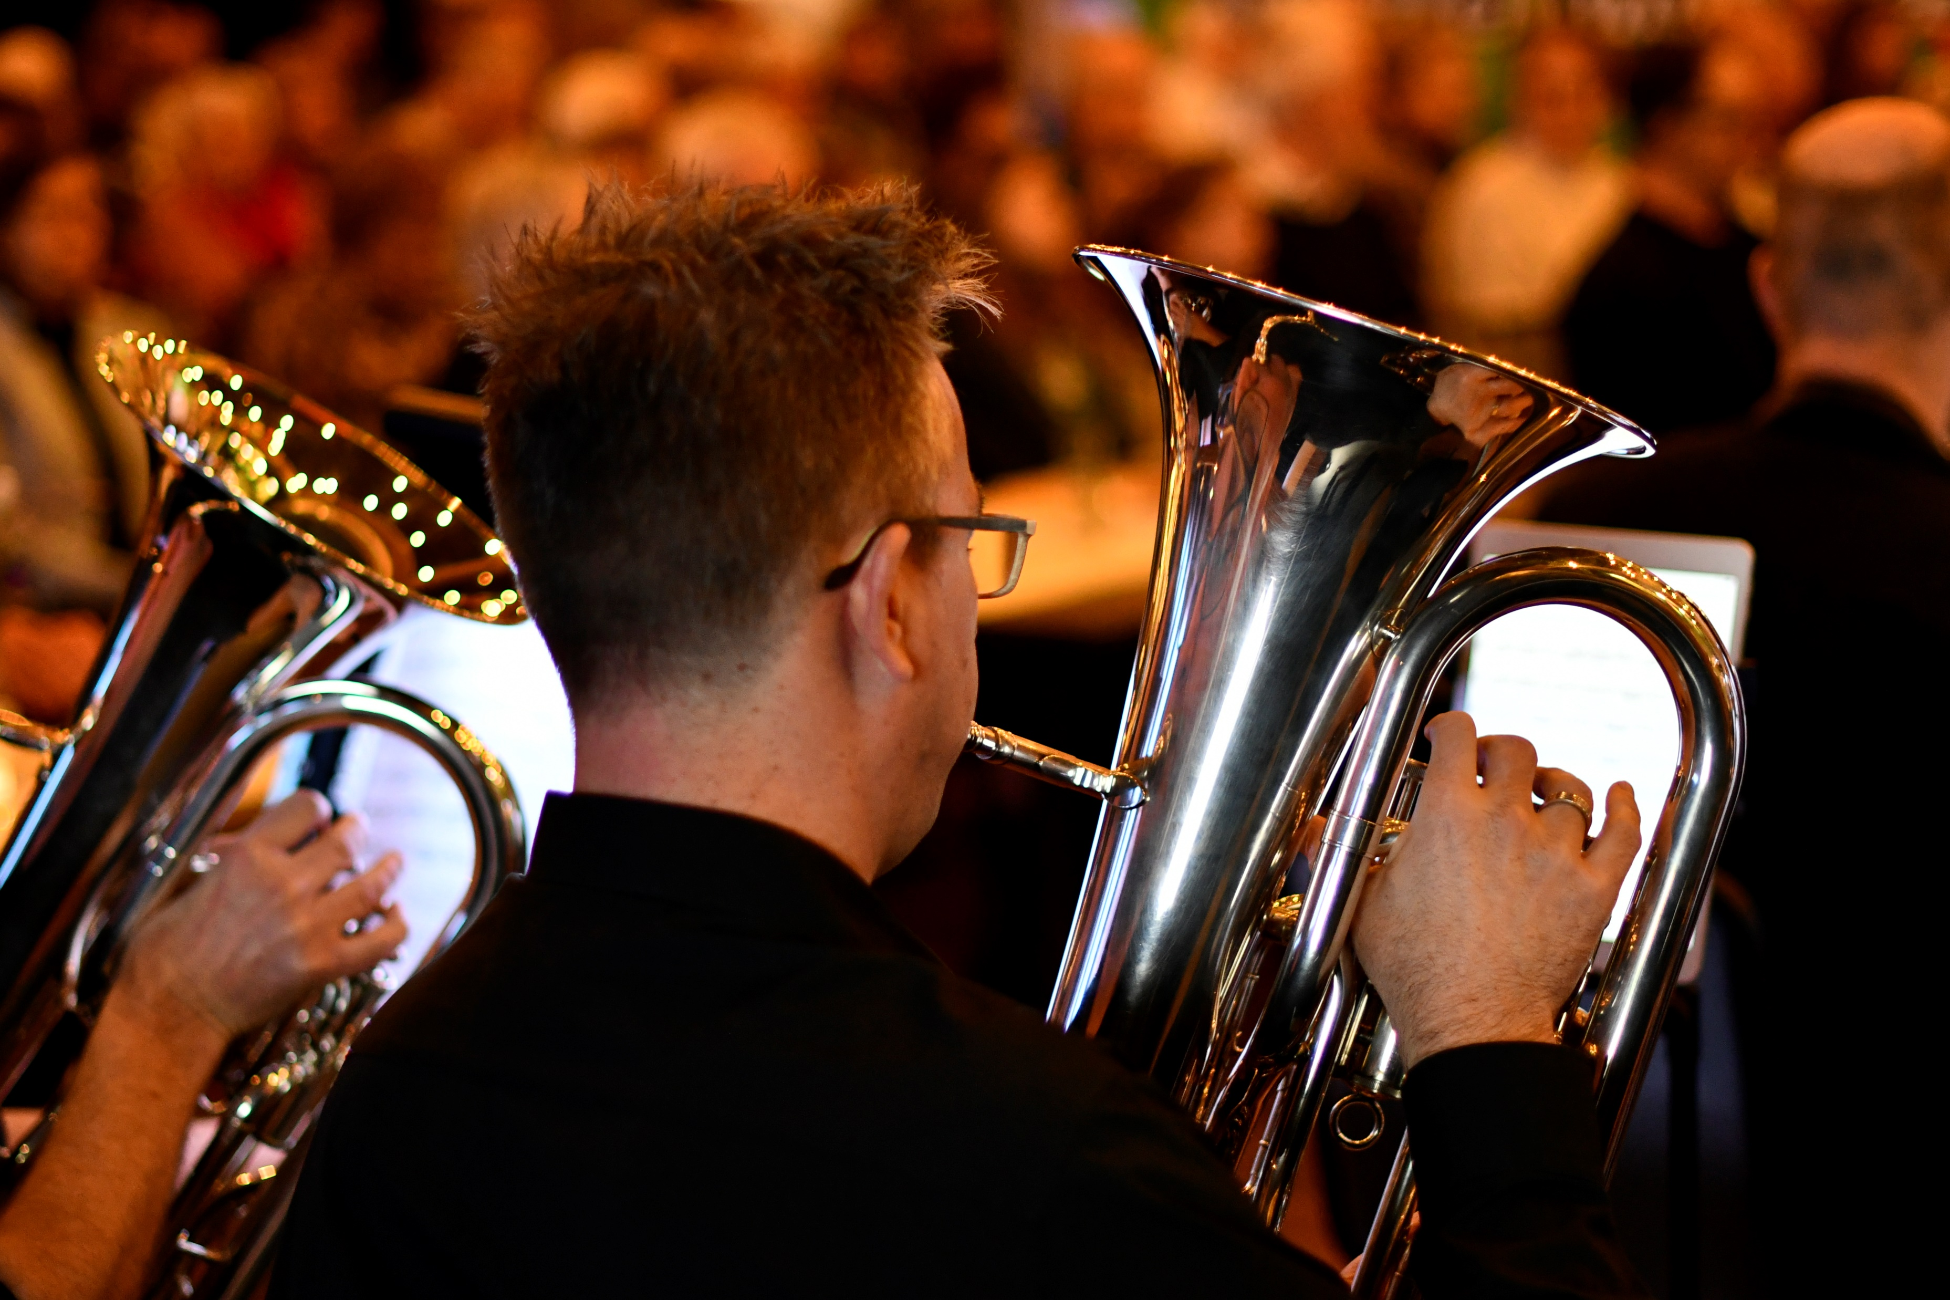
Vragen?
U kunt binnenkort weer veel informatie vinden op www.emm-boekel.nl
Of kijk eens op onze Facebook- of Instagrampagina EMM Boekel
Via opleidingen@emm-boekel.nl kunt u verdere info opvragen

